Slide 1

Inleiding Robotica / Electronica
College 1
Kennismaking Robotica

Slide 2
Globale inhoud en werkwijze ISIROB
Theorie
  Vier colleges plus gastcollege Frog
  Robotwedstrijd
  Huiswerkopgaven (werkplaats)
Opdracht
  WoordRobot
  Wedstrijd
  Verslag, geeft cijfer ISIROB
    Huiswerk Niet voldaan t/m voldaan Hoger of gelijk aan 5.5 0%
    Practicum opdrachten 1 t/m 10 Hoger of gelijk aan 5.5 30%
    Eindopdracht 1 t/m 8 Hoger of gelijk aan 5.5 70%
Inleiding Robotica / Electronica

Slide 3
Inhoud collegereeks ISIROB
College 1: Inleiding Robotica / Electronica
College 2: Logica en software / kennismaken met Arduino
College 3: Sensoren en Actuatoren
College 4: Programmeren Arduino
College 5: Gastcollege Frog
College 6: Robotwedstrijd
Inleiding Robotica / Electronica

Slide 4
Inhoud en praktische zaken
Inleiding Robotica
Korte inleiding Electronica
Arduino ( hardware )
    Zelf aan de slag met een Arduino (microprocessor met bijbehorende hardware)
    Setjes worden in dit college uitgereikt
    Betaling dmv. invulling machtigingsformulier.
Inleiding Robotica / Electronica

Slide 5
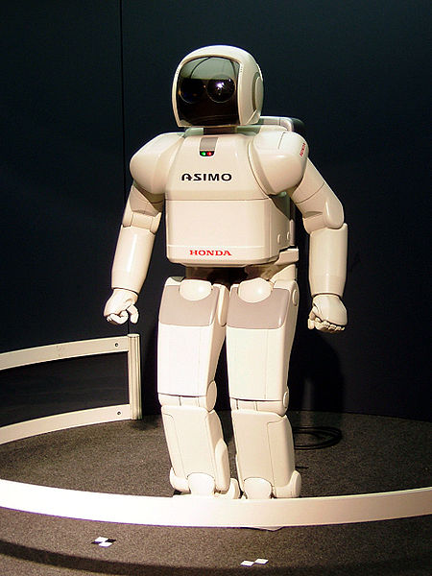
Kenmerken robot
Apparaat
Besturing
Dankzij de besturing kan het apparaat een veelvoud aan taken verrichten
Ook andere machines die we misschien geen robots zouden noemen hebben deze kenmerken!
Inleiding Robotica / Electronica
Notes:
Opmerking: in deze collegereeks hanteren we een vrije definitie van robots (apparaat, besturing, flexibele taken) omdat het ons uiteindelijk gaat om machinebesturing in het algemeen.

Slide 6
Asimov: Drie wetten van de Robotica
Een robot mag een mens geen letsel toebrengen of door niet te handelen toestaan dat een mens letsel oploopt.
Een robot moet de bevelen uitvoeren die hem door mensen gegeven worden, behalve als die opdrachten in strijd zijn met de Eerste Wet.
Een robot moet zijn eigen bestaan beschermen, voor zover die bescherming niet in strijd is met de Eerste of Tweede Wet.
Vraag: wat vind je van deze wetten?
Inleiding Robotica / Electronica
Notes:
http://nl.wikipedia.org/wiki/De_drie_wetten_van_de_robotica

Slide 7
Intermezzo: Roboethics
Vraag: zou je willen werken bij een bedrijf dat militaire robots maakt?
Verandert dat nu je mening over de wetten van Asimov?
Inleiding Robotica / Electronica

Slide 8
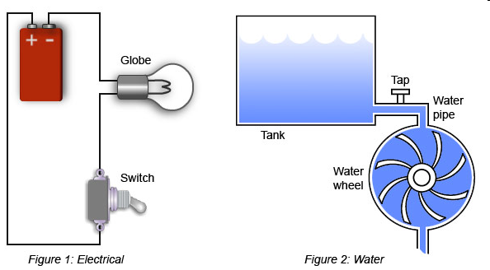
Analogie
Een electrisch cricuit kan vergeleken worden met een waterleiding systeem
Inleiding Robotica / Electronica

Slide 9
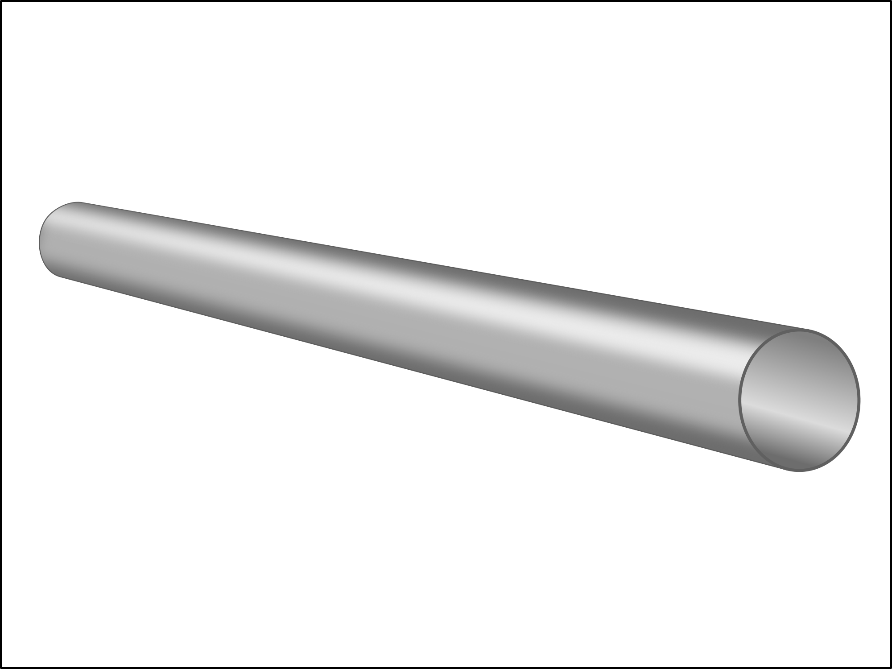
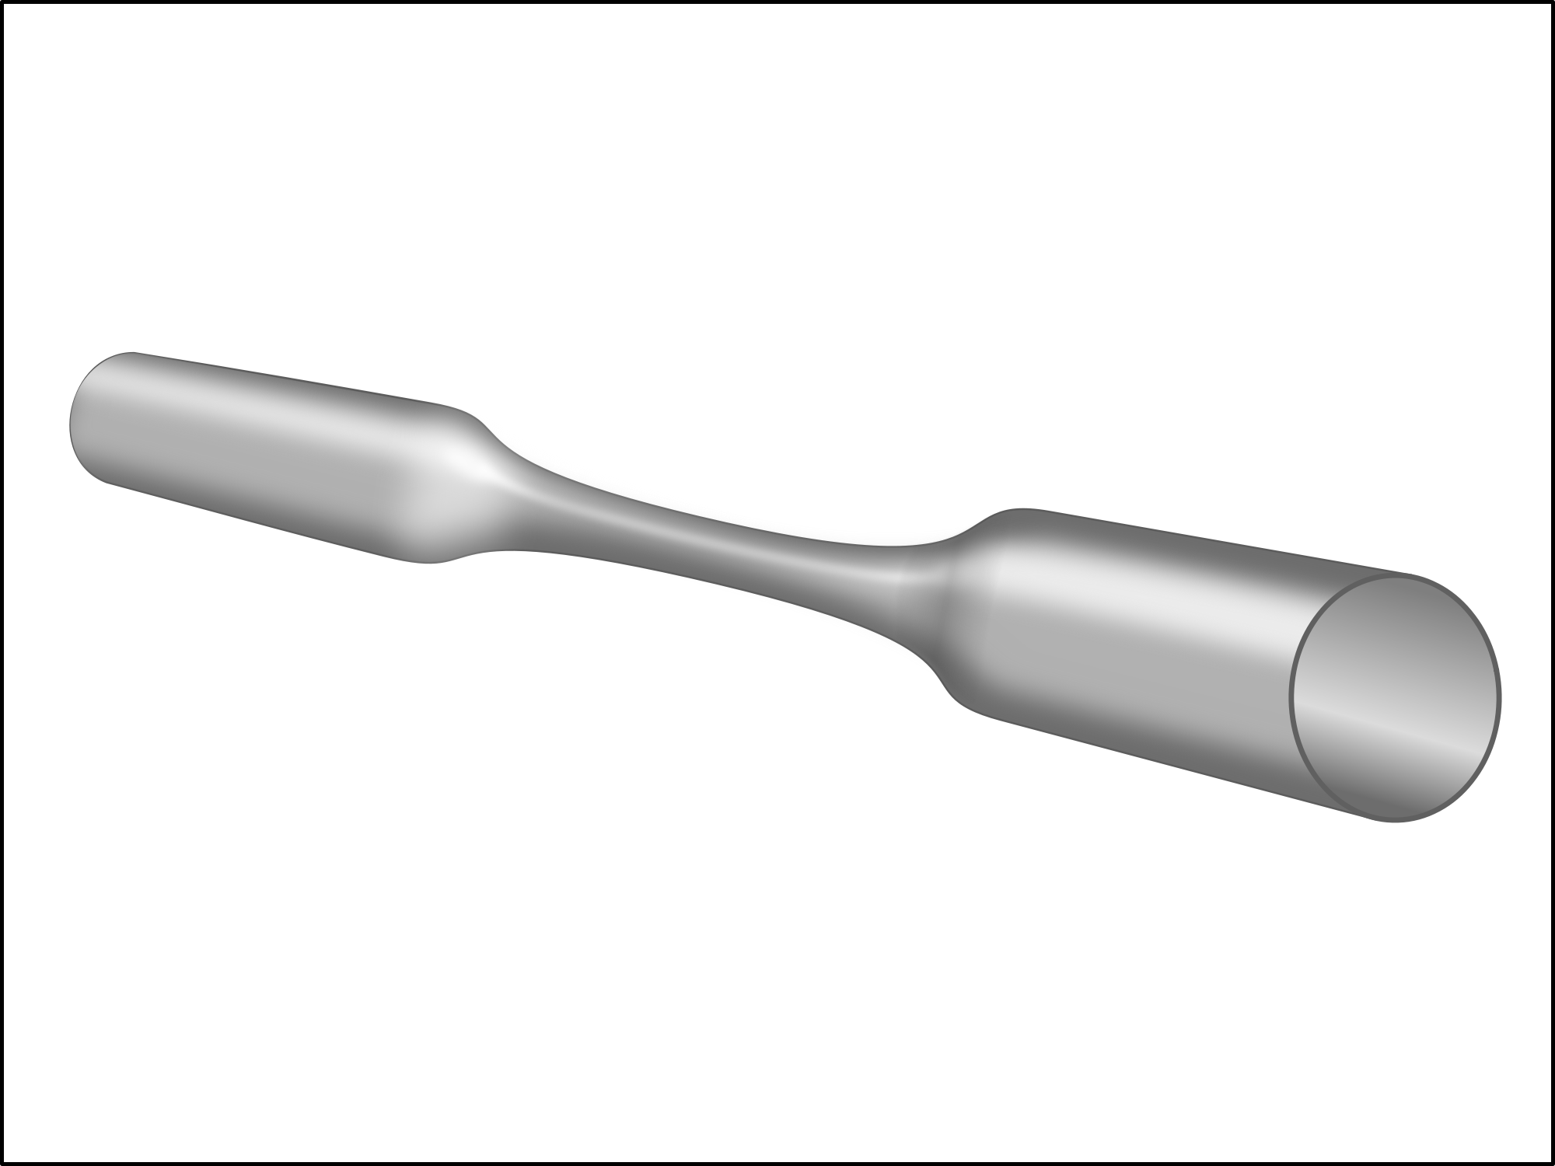
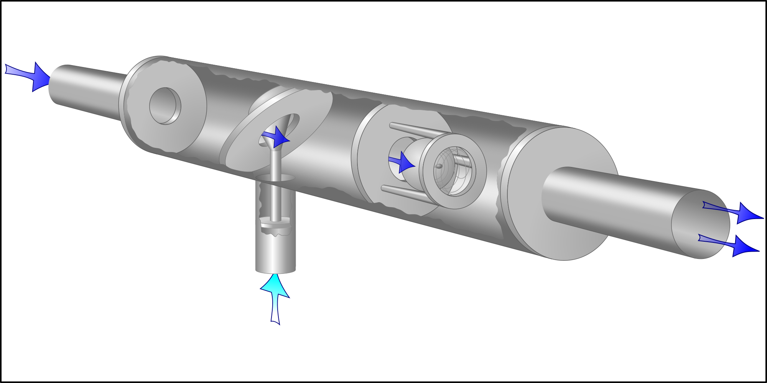
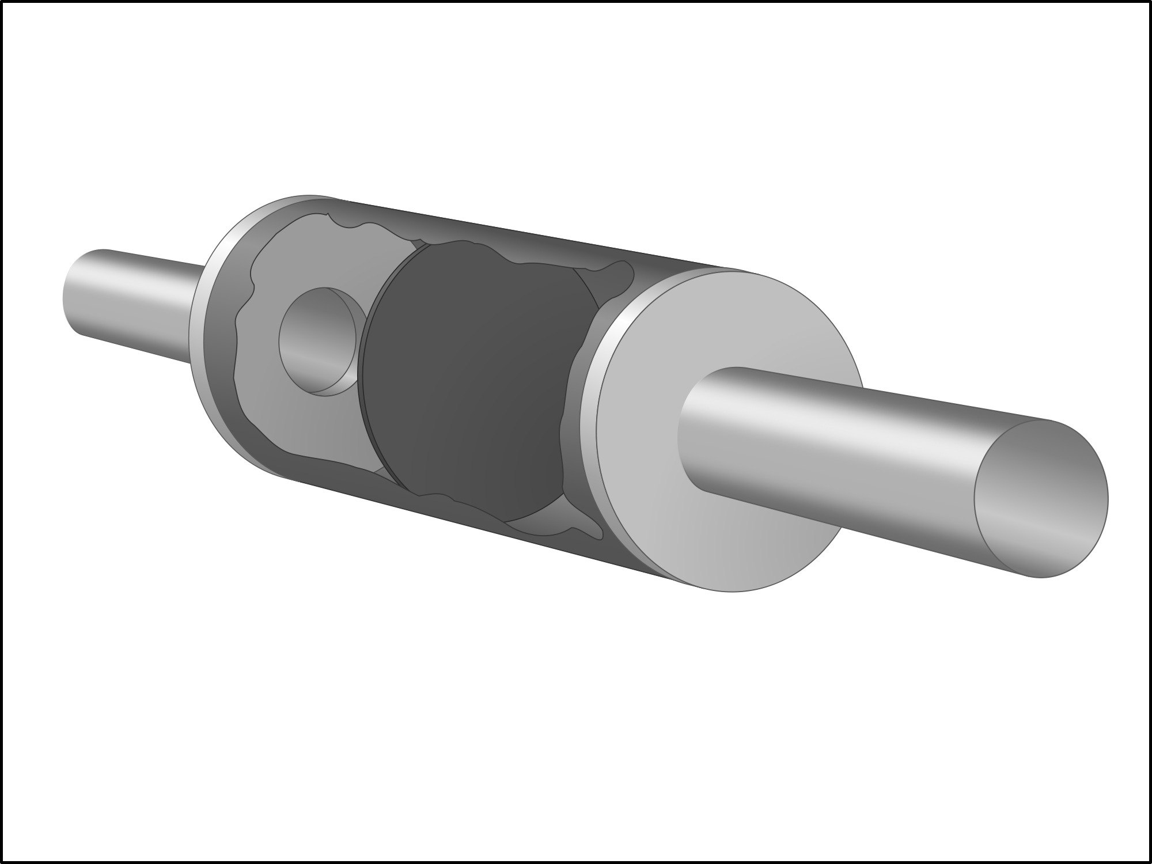
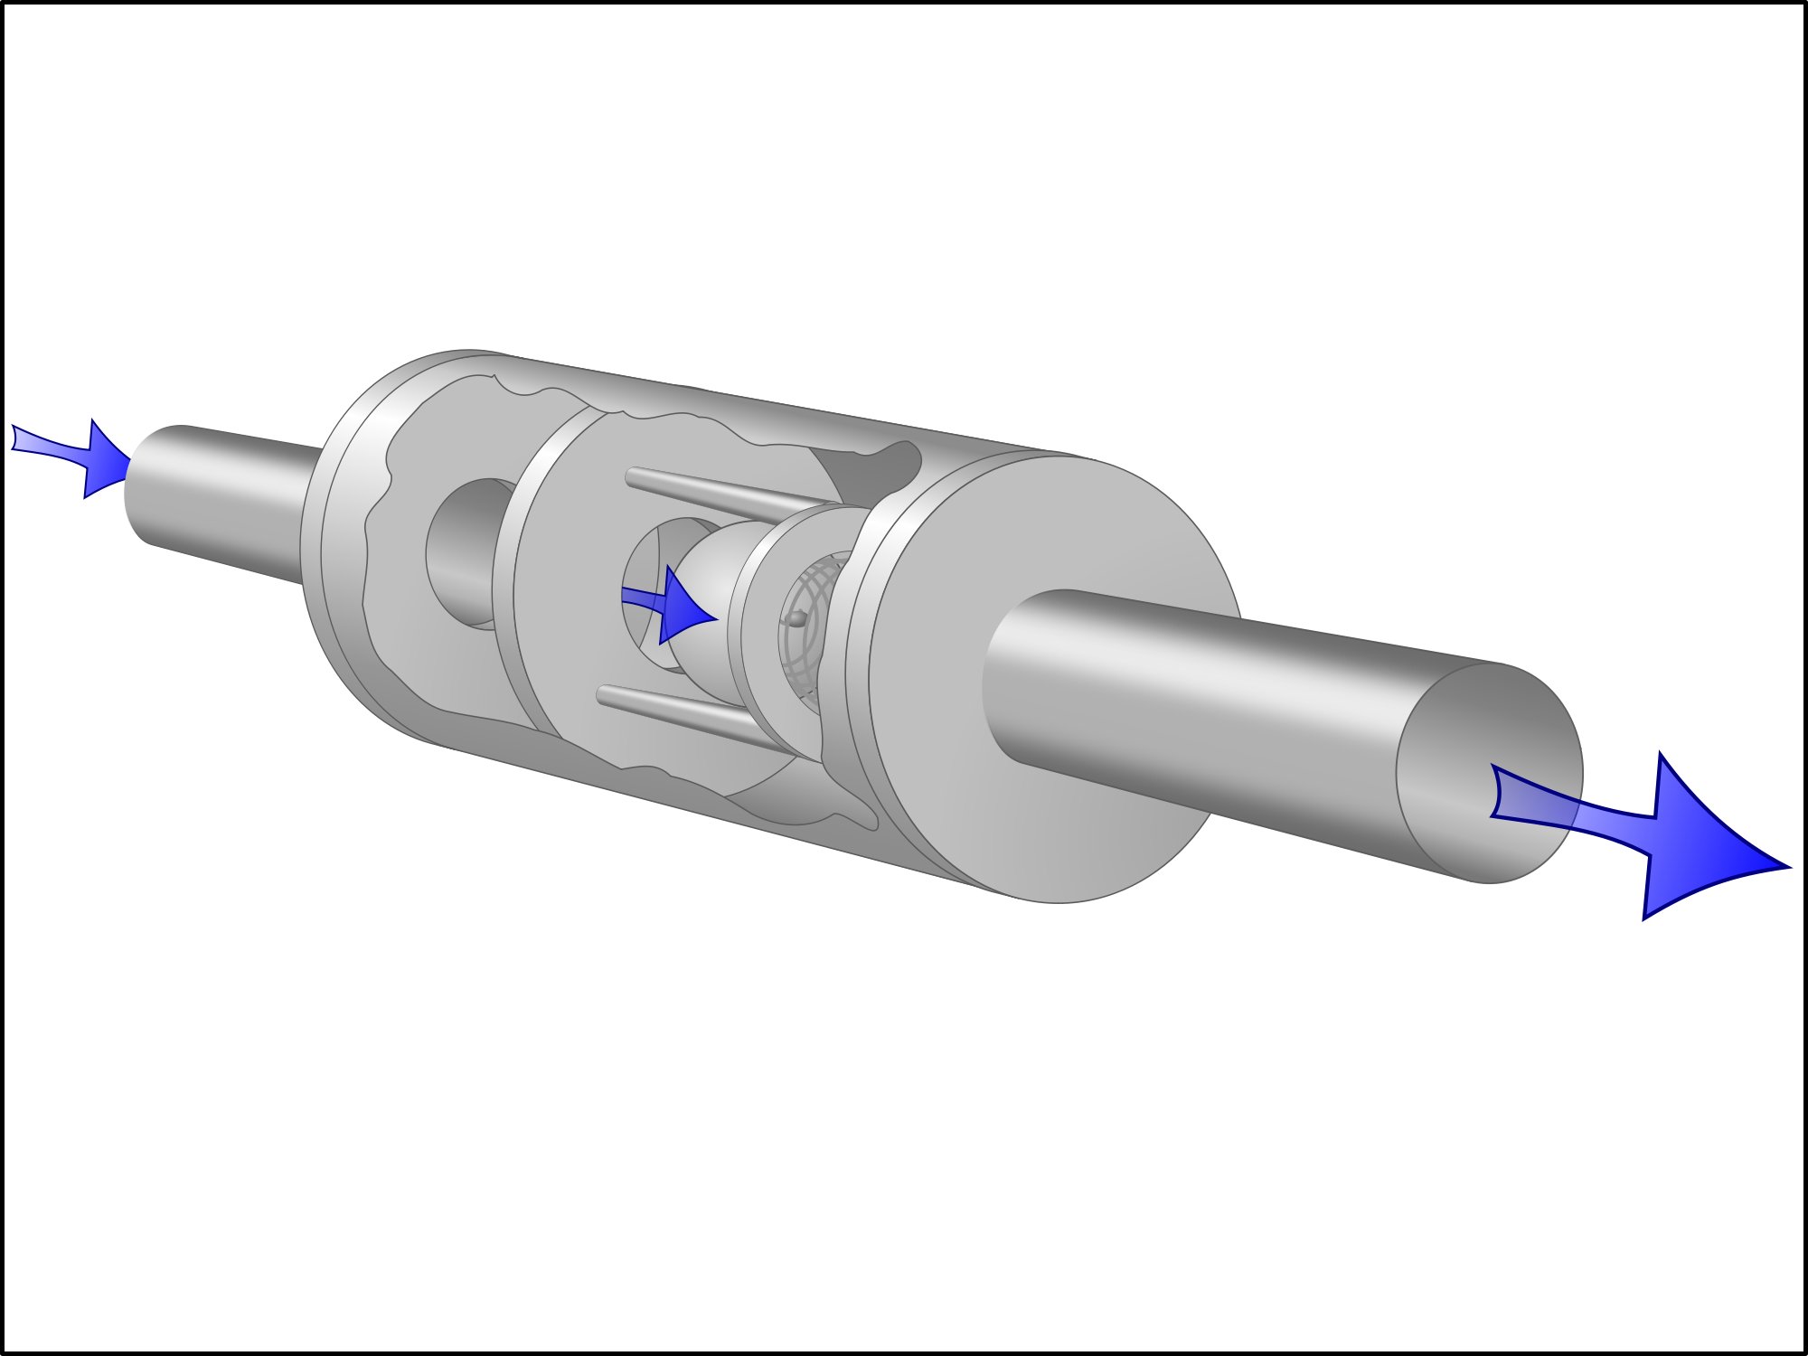
Analogie
Spanning vs Drukverschil
Stroomsterkte vs Volume
Geleider vs Buis
Potentiometer vs Kraan
Weerstand vs buisdiameter
Schakelaar vs Klep
Transistor
Electromotor vs Turbine
Condensator vs Vat
Spanningsbron vs Pomp
Diode vs Ventiel
Inleiding Robotica / Electronica

Slide 10
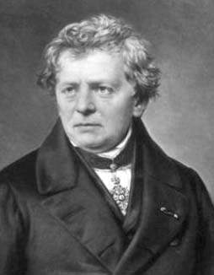
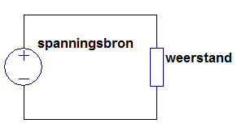

Wet van Ohm
Bekende wet uit de Elektrotechniek:
Wet van Ohm
Drie belangrijke begrippen:
  Stroomsterkte I
  Spanning U
  Weerstand R
Wet van Ohm:
Ohm
1787-1854
Inleiding Robotica / Electronica
Notes:
http://en.wikipedia.org/wiki/File:Ohm3.gif

Slide 11
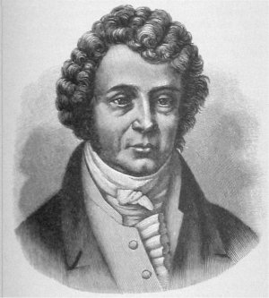
Stroomsterkte
Stroomsterkte is de hoeveelheid lading
die per seconde door een geleider gaat.
Stroomsterkte wordt gemeten in
Ampère.
Ampère
1775-1836
Inleiding Robotica / Electronica

Slide 12
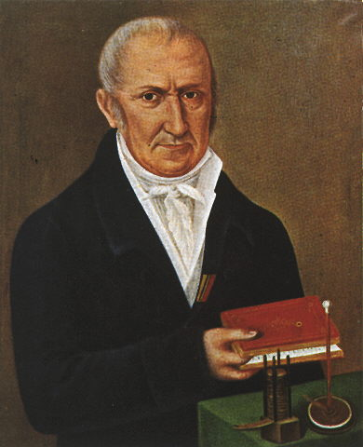
Spanning
Spanning is het potentiaalverschil
tussen twee punten in een electrisch
circuit.
Spanning wordt gemeten in Volt
Volta
1745-1827
Inleiding Robotica / Electronica

Slide 13
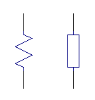
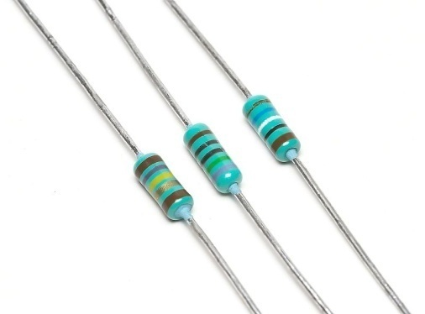
Weerstand (1)
(electrische) Weerstand is de eigenschap van electrische materialen om de doorgang van electrische stroom te bemoeilijken en te verstoren.
Naar analogie met de vernauwing in een buis.
Weerstand wordt gementen in Ohm ( Ω )
Verschillende symbolen
(Amerikaans, Europees)
Gebruikelijke weerstanden:
Door gekleurde ringen wordt de weerstandswaarde aangegeven
Inleiding Robotica / Electronica

Slide 14
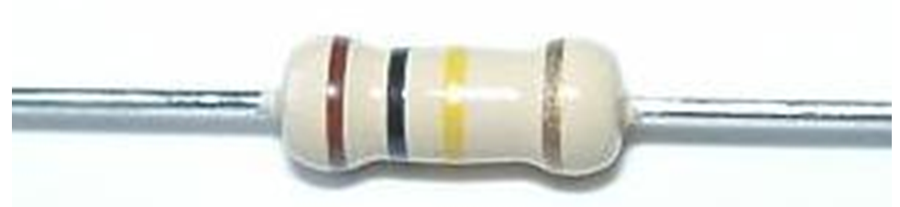
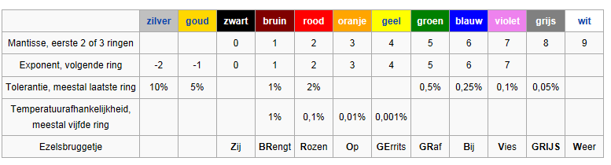
Weerstand (2)
Kleurcode
Voorbeeld: 10 x 10⁴ = 100000Ω = 100kΩ, 5% tol.
Gebruikelijke reeks: E12
10, 12, 15, 18, 22, 27, 33, 39, 47, 56, 68, 82
Inleiding Robotica / Electronica

Slide 15
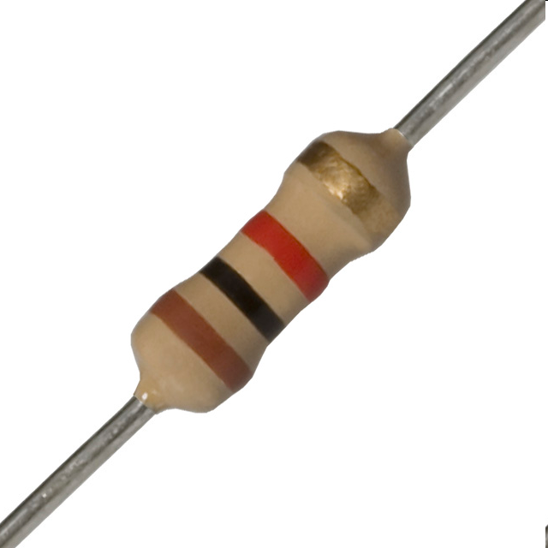
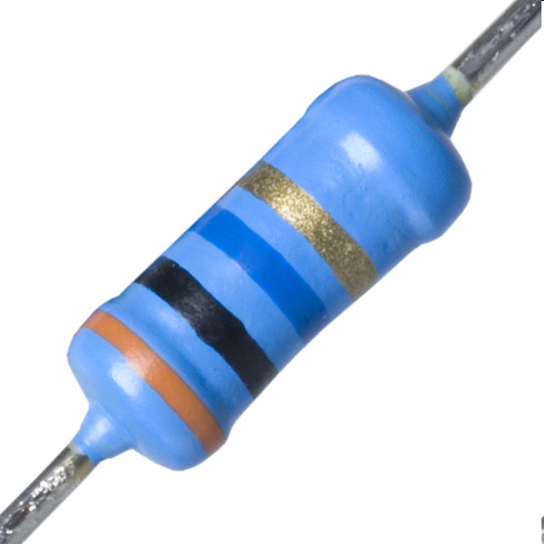
Weerstand (2)
Wat is de waarde van onderstaande twee weerstanden ?
Inleiding Robotica / Electronica
Notes:
Eén kilo ohm. 1KΩ= 1000 ohm
30 Mega Ohm. 30M Ω = 30000.000 ohm

Slide 16
Weerstand (3)
Naast vaste weerstanden ook variabele weerstanden:
  Potentiometer (instelbare weerstand)
  Lichtgevoelige weerstanden
  Temperatuurgevoelige weerstanden
  Etc.
Inleiding Robotica / Electronica

Slide 17
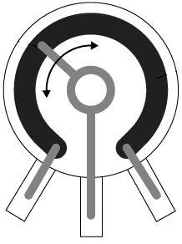
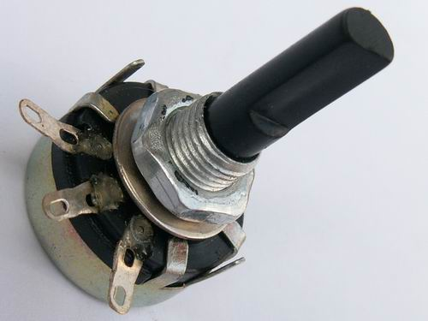
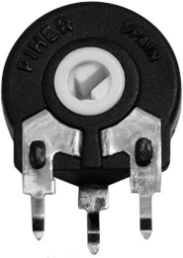


Weerstand (4)
Potentiometer (“potmeter”): lineair / logaritmisch
Schematisch: Uitvoeringswijzen:
Symbool:
Inleiding Robotica / Electronica
Notes:
http://www.supplierlist.com/b2b/products/katty888/p-10/showroom.htm
http://www.mojotone.com/amp-parts/Trimmer-Pots

Slide 18
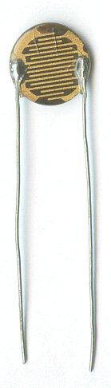
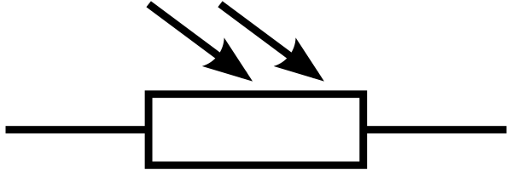
Weerstand (5)
Lichtgevoelige weerstand
Light Dependent Resistor (LDR)
Symbool:
Onder invloed van (zon)licht verandert de weerstandswaarde van de LDR.
Inleiding Robotica / Electronica
Notes:
http://nl.wikipedia.org/wiki/Bestand:LDR.jpg
http://en.wikipedia.org/wiki/File:Light-dependent_resistor_schematic_symbol.svg

Slide 19
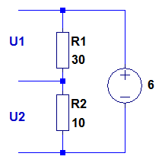
Serie schakeling
Bij een serie schakeling staan de weerstanden achter elkaar in de schakeling.
De vervangings weerstand is dan:
Met andere woorden, ze mogen opgeteld worden.
Inleiding Robotica / Electronica

Slide 20
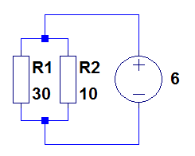

Parallel schakeling
Bij een parallel schakeling staan de weerstanden naast elkaar in de schakeling.
De vervangings weerstand is dan :
De vervangingsweerstand is kleiner dan waarde van de kleinste weerstand.
Inleiding Robotica / Electronica
Notes:
Vergelijk water dat tegelijkertijd door twee kanalen kan wegvloeien.

Slide 21
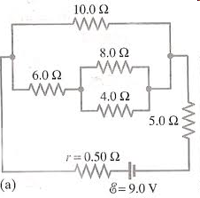
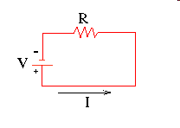
Oefening parallel schakeling
Wat is de weerstandswaarde bij een spanning van 5 volt en een stroom van 20 milliAmpere?
Wat is de vervangingsweerstand ?
Welke stroom loopt er in dit electrische circuit?
Inleiding Robotica / Electronica
Notes:
U = I * R. Dwz 5 = 20*10⁻³ x R. R= 5 / 0.02 = 250 ohm
1/8 + ¼ = 2.6666 + 6 = 8.6666.
1/8.6666 + 1/10 = 2.105 ( = 2.1 )
2.1 + 5 + 0.5 = 7.6 ohm
U = I * R ➔ 9 = 7.6I ➔ I = 9/7.6 = 1.18 ampere ( meer exact 9/7,605 = 1.1834 )

Slide 22

Vermogen
In weerstanden, waarover spanning staat, wordt electrische energie omgezet in warmte.
Dit noemen we het ontwikkelde vermogen.
Formule:
De eenheid van vermogen: Watt.
Inleiding Robotica / Electronica

Slide 23
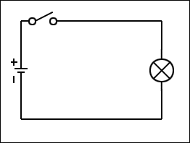
Schakelaar
Een schakelaar kan een electrische stroom onderbreken.
Inleiding Robotica / Electronica

Slide 24
Diode
Een diode geleidt de stroom zéér goed in één richting, maar praktisch niet in de andere.
Een diode functioneert als het ware als een elektronisch ventiel.
Naar analogie met een ventiel in een buis.
De geleidende richting noemt men de doorlaatrichting en de andere richting de sperrichting.
Ook in de doorlaatrichting van een diode gaat pas stroom vloeien als de (drempel)spanning over de diode een bepaalde waarde heeft bereikt.
Inleiding Robotica / Electronica

Slide 25
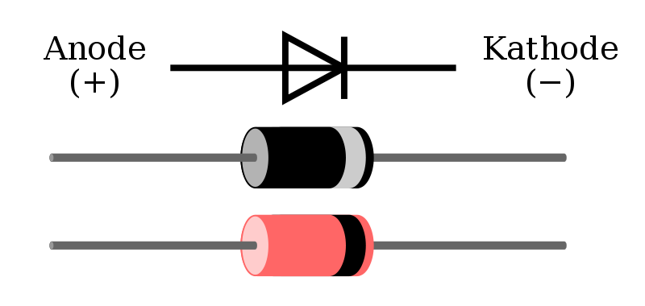
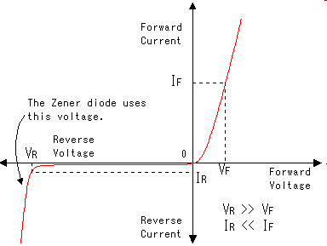
Diode (2)
Aansluiten
Diode karateristiek
Inleiding Robotica / Electronica

Slide 26
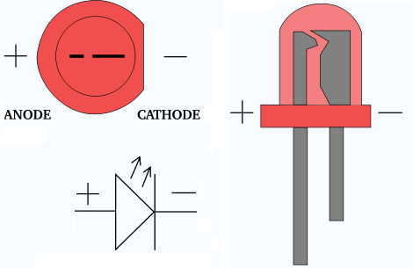
Diode (3)
Light Emitting Diode
Aansluiten:
Ezelsbruggetje: Korte kant is de Kathode
Inleiding Robotica / Electronica
Notes:
http://www.solarbotics.com/products/cp3300uf/

Slide 27
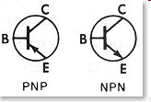
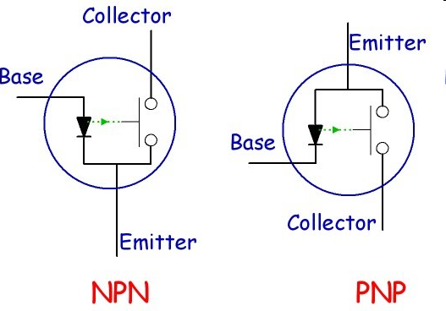
Transistor
Een transistor heeft drie aansluitingen:
  Basis
  Emitter
  Collector
Als de basis-emitterspanning hoog genoeg is, dan gaat de transistor geleiden
De transistor werkt dus als een schakelaar!
Inleiding Robotica / Electronica

Slide 28
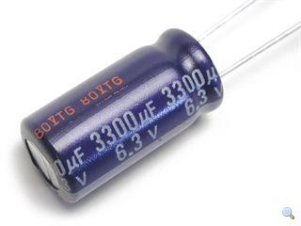
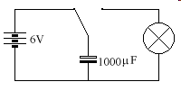

Condensator
Een condensator slaat electrische energie op.
Vergelijk een batterij of accu waarmee je tijdelijk energie in op kunt slaan.
Naar analogie met een vat.
Symbool
Inleiding Robotica / Electronica
Notes:
http://www.solarbotics.com/products/cp3300uf/

Slide 29
Samenvatting
In dit college hebben we kennis gemaakt met de robotica wetten van Asimov.
Verder is een inleiding gegeven voor electronica op basis van een analogie met een waterleidingsysteem.
In aansluiting daarop de wet van Ohm. En wat de begrippen “spanning”, “stroom” en “weerstand” inhouden.
Het berekenen van serie en parallel weerstanden is uitgelegd.
Als laatste zijn een aantal electrische componenten behandeld die tijdens de practica terug zullen komen.
Inleiding Robotica / Electronica
Notes:
http://www.solarbotics.com/products/cp3300uf/

Slide 30
Huiswerk n.a.v. college 1
De huiswerk opdrachten staan beschreven in het document : Huiswerkoefeningen college 1.doc
De opdrachten moeten uitgevoerd zijn voordat college 2 begint.
Inleiding Robotica / Electronica
Notes:
http://www.solarbotics.com/products/cp3300uf/

Slide 31
Volgende college: Logica, Software en Arduino
  Logica
  Microcontrollers
  Arduino
Logica, Software en Arduino
Notes:
Verzamel steekwoorden bijvoorbeeld op het bord

Slide 32
Instructie sheet
Samenvatting van de afgelopen week.
Uitleg voor deze en volgende week.
Huiswerk is xyz en dan en dan inleveren
Volgende week gaan we abc behandelen.
Deze sheet verwijderen bij afronding.
Inleiding Robotica / Electronica

